Slide 1
角色管理
组织管理
系统设置
用户管理
包括：
加班申请表 周报
调休申请表 月绩效考核
请假单 年度绩效考核
转正申请表
转正考核表
离职申请表
项目账号管理
OA系统
基本信息
个人中心
考勤
包括：
年度项目经费概算表 年度收支预算表
年度非项目经费概算表 统一结算申请表
到款分配表 合同审批表
费用报销表 宴请申请表
出差报销表 员工用餐申请表
出差申请表 固定资产保修表
工资报销单 月/年收支一览表
办公用品购买申请表 月/年收支汇总表
资金使用审批表 利润表
财务记账工作表 资产负债表
出纳工作表
财务申请
财务系统
财务审批
报表查询
其他：车辆使用登记表
安全卫生状况检查表

Slide 2
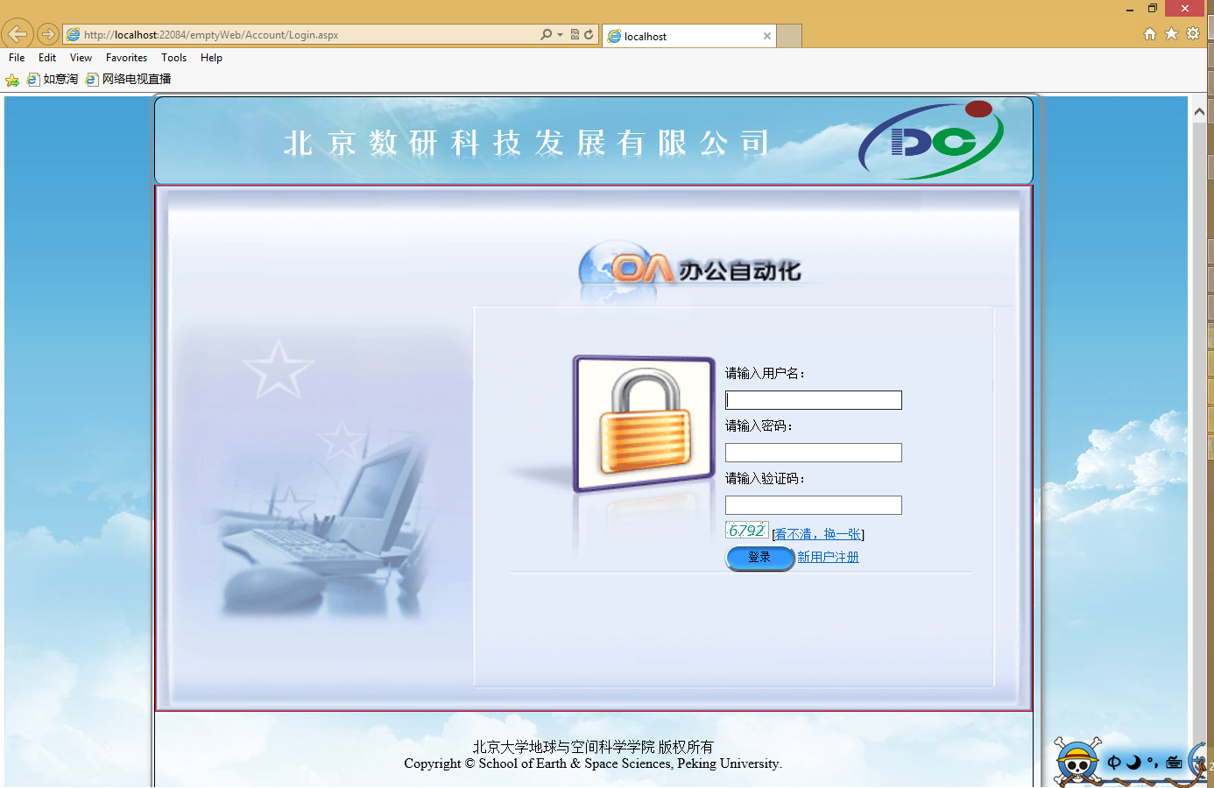

Slide 3
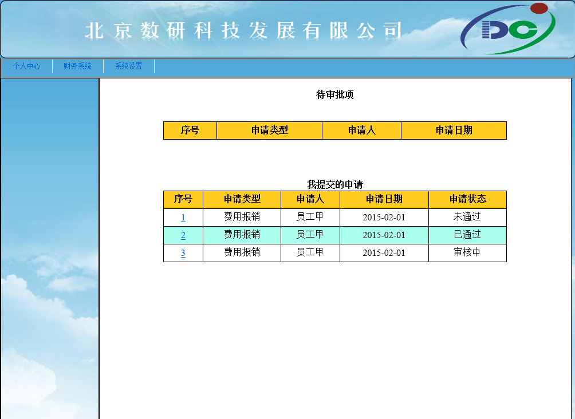

Slide 4
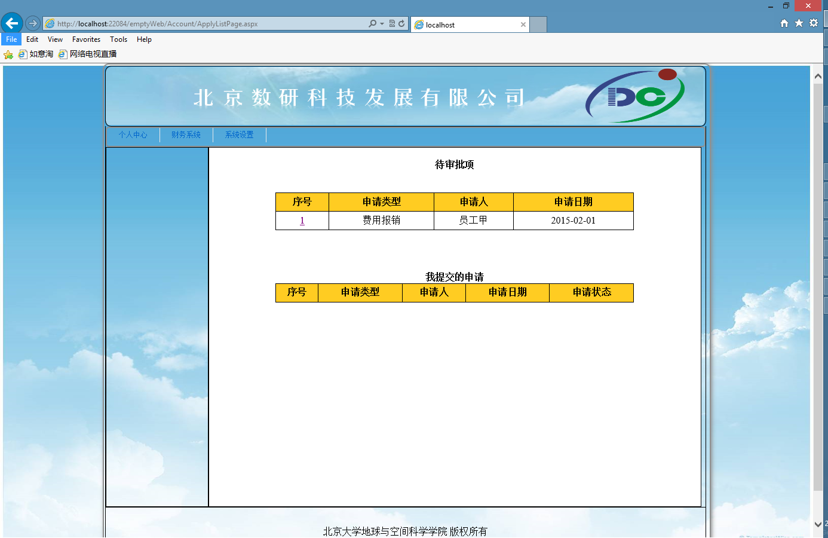

Slide 5
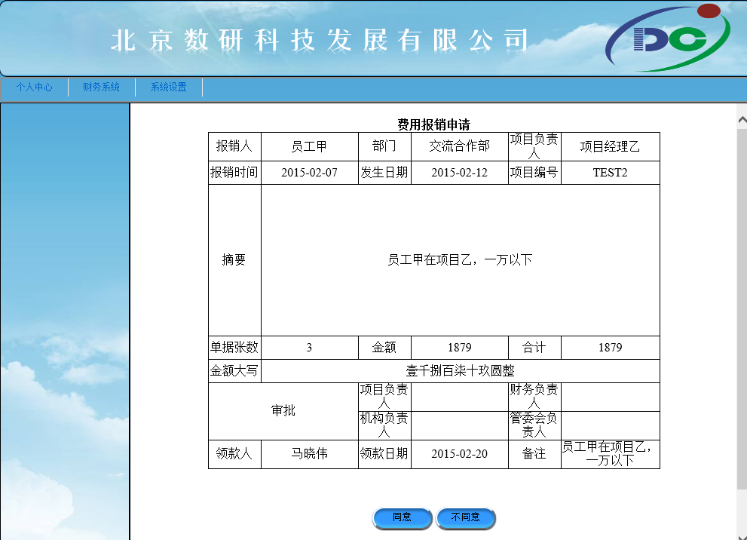

Slide 6
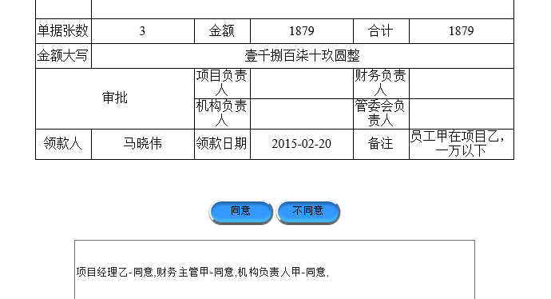

Slide 7
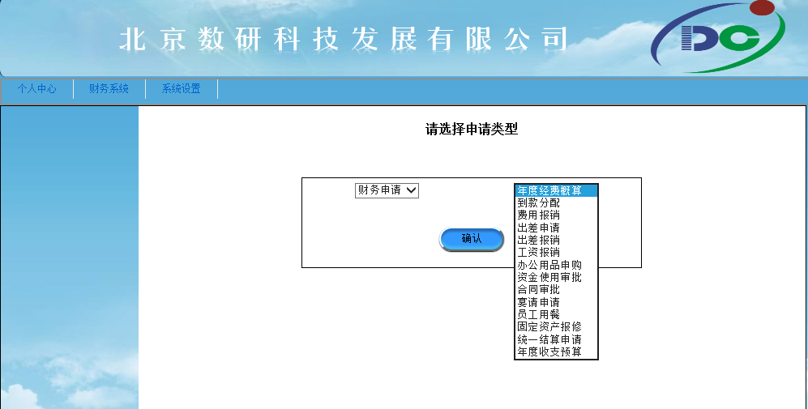
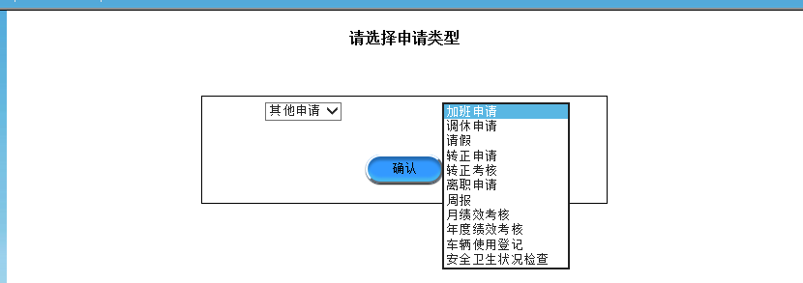

Slide 8
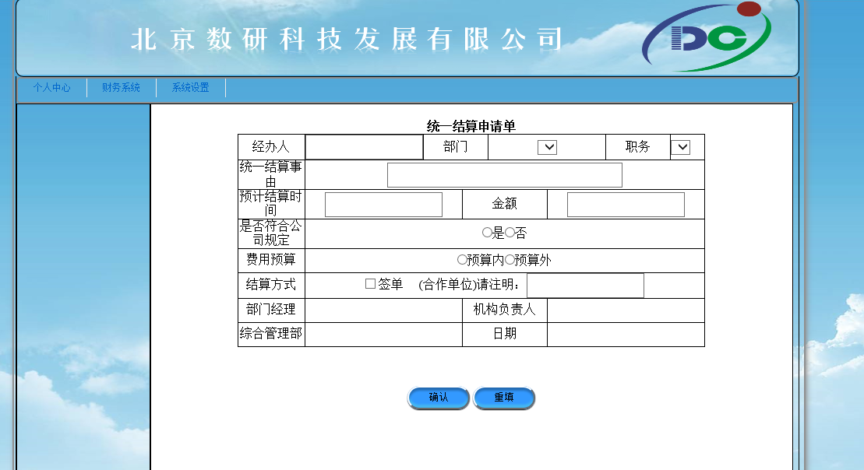

Slide 9
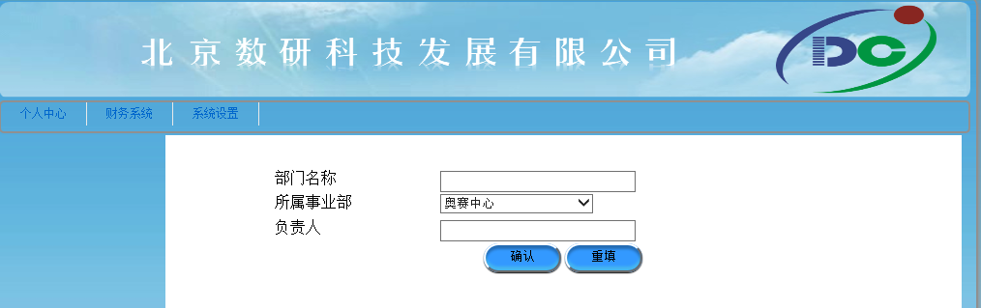
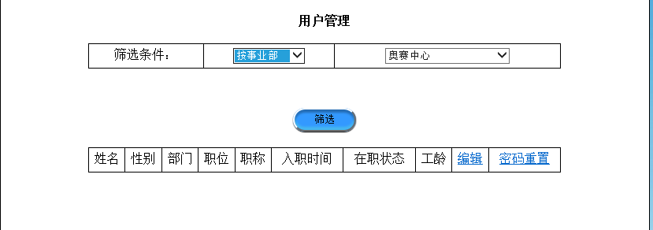

Slide 10
其他
问题
会计、出纳在现有系统中的工作流程截图
超支是指超过合同额度？还是项目额度？一个项目有多个合同么？
一个员工有没有可能同时跟多个项目，因为项目经理要审批？
综合管理部审批特指财务负责人？宴请申请
到款分配无需审核？立项单位、凭证号？承担部门、参加部门这些在具体项目的项目预算表中有体现？
原来数据库的数据字典，用于数据迁移
毕业设计&&系统开发，进度。。。

Slide 11
Thanks~

